Slide 1
Abteilung Tourismus und Dienstleistungen

Slide 2
Potential des Radtourismus
Notes:
Bedeutender Wirtschafts- und Standortfaktor – besonders im ländlichen Raum
Sozial verträglich und sozial gerecht
Gesundheitsfördernde Art des Reisens
Wichtiger Baustein in der Verkehrswende > Beitrag zur Erreichung der Klimaziele

Slide 3
Radtourismus leistet einen Beitrag zur Verkehrswende
Knapp die Hälfte der Befragten Radreisenden (3ÜN +) fährt aufgrund ihrer Radreisen und -ausflüge auch im Alltag mehr Fahrrad.
Hat das Fahrradfahren im Urlaub und/ oder in der Freizeit dazu geführt, dass Sie auch im Alltag mehr Fahrrad fahren?
Bezug: Alle Personen, die mind. 1 Tagesausflug oder mind. 1 Radreise gemacht haben; n = 10.747; Zahlen in Klammern = Werte von 2022)
Notes:
Der Tourismus ist für 8 % der weltweiten energiebedingten Emissionen verantwortlich
75 % der Tourismusbedingten Emissionen entfallen auf den Verkehr > Radtourismus als ein Baustein für eine klimafreundliche Mobilität im Urlaub und bei Tagesausflügen
Der Verkehrssektor verursacht rund ein Viertel des weltweiten energiebedingten CO2 -Ausstoßes, und seine Emissionen steigen schneller als bei allen anderen Endverbrauchern.
2019: 39,6 % - ja
2020: 33,2 % - ja
2021: 51,8 % - ja (seit 2021 leicht veränderte Fragestellung)

Slide 4





Mehr als 37,4 Mio. Radtourist:innen in 2023
Radreisen 3 ÜN und mehr
3,6 Mio. Menschen haben 2023 eine Radreise mit mehr als 3 ÜN unternommen
5,5 Mio. Radreisen
Radreisen – 1-2 ÜN
5 Mio. Menschen haben 2023 eine Radreise mit 1-2 ÜN unternommen
7 Mio. Kurz-Radreisen
Nicht-Radreisende
64,1 Mio. haben 2023 keine Radreise unternommen
Knapp 55 % der Nicht-Radreisenden können es sich aber vorstellen
Radfahren im Urlaub
- 10,6 Mio. Menschen haben 2023 im Urlaub das Rad genutzt
Tagesausflüge
36,4 Mio. Ausflügler
455 Mio. Ausflüge

Slide 5
2023 waren 3,6 Mio. Radreisende unterwegs. Die Zahl ist damit im Vergleich zum Vorjahr zurückgegangen.
Mögliche Gründe dafür sind Nachholeffekte bei den Flug- und Fernreisen, das regnerische Wetter in den Hauptreisemonaten Juli und August, sowie gestiegene Kosten für Reisen.
Anzahl der Radreisenden im jeweiligen Jahr (in Mio.)
in Mio.
Notes:
Lt. Den Hochrechnungen der FUR wurden 2023 2 Mio. weniger Urlaubsreisen unternommen als 2019. >> immer noch weniger Reisen insgesamt; Nachfrage nach Urlaubsreisen noch nicht auf Vor-Corona-Niveau
Der Inlandsanteil lag 1 Prozent unter dem Vorjahr (2022)
Fernziele + 1 Prozent (aber auf gleichem Niveau wie 2019)
Alpen +1 Prozent (+ 1 % zu 2019)
ca. 69 Mio. Urlaubsreisen* (+3% geg. Vorjahr, -3% geg. 2019; 2020: 50,5 Mio.), Quelle: FUR Erste Ergebnisse 2024
Preissteigerungen sorgen für relativ konstante Umsätze, bei sinkender Zahl an Urlauber:innen, das spiegeln auch die Reiseveranstalter:innen
Auch der Fahrradmonitor spiegelt einen Rückgang ein- mehrtägiger Fahrradtouren
Lt. Dwif-Faktenkompass gab es im Sommer (Juni-September 2023) + 10,2 % mehr gewerbliche ÜN im Ausland im Vergleich zum Sommer 2019, Inland ging leicht zurück (-0,2)
Passagierzahlen an den deutschen Flughäfen: So verteilen sich die drei Marktsegmente im Jahresverlauf:
21,43 Millionen Passagiere flogen innerdeutsch (+24,0% zum Vorjahr), gegenüber Jan-Nov 2019 ist das weniger als die Hälfte (49,8%).
126,79 Millionen Passagiere sind im Europa-Verkehr an den deutschen Flughäfen unterwegs (+16,4% zum Vorjahr, gegenüber Jan-Okt 2019 sind es 84,7%).
Die Interkont-Nachfrage (35,0 Millionen Paxe) wächst mit +32,3% zum Vorjahr und treibt die Erholung mit der dynamischsten Recovery-Rate (gegenüber Jan-Nov 2019 sind es 87,0%). https://www.adv.aero/wp-content/uploads/2015/11/11.2023-ADV-Monatsstatistik.pdf >> Achtung, hier sind Geschäftsreisende mit dabei!

Slide 6
Erstmals erfasste die Radreiseanalyse auch die Ausgaben der Radtourist:innen.
Menschen, die im Urlaub Rad gefahren sind, gaben pro Tag rd. 123 € aus.
Kurzreisende gaben 130 € pro Person und Tag aus. Die geschätzten Gesamtausgaben für dieses Segment betragen somit zwischen 2 und 3 Mrd. €.
Radreisende mit 3 ÜN + gaben pro Tag 117 € aus. Die geschätzten Gesamtausgaben für dieses Segment betragen somit zwischen 6 und 7 Mrd. € .
Tagesausflügler:innen gaben pro Person und Tag rund 32 € aus. Die geschätzten Gesamtausgaben für dieses Segment betragen somit zwischen 14 und 15 Mrd. €.

Slide 7
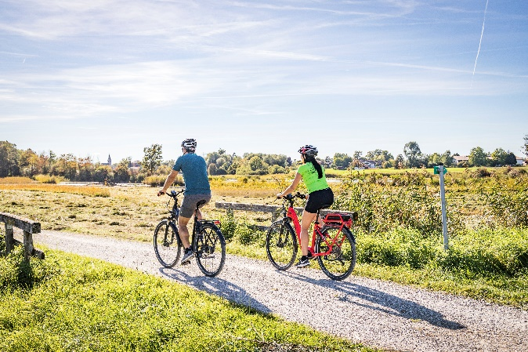

Fahrradtourismus ist Standortfaktor
Ein gutes (touristisches) Radroutennetz kommt auch der Wohnbevölkerung vor Ort zu Gute.
Aus der Radreiseanalyse geht hervor, dass 60% der Radausflüge direkt von der Haustür starten.
Fahrradtourismus als Baustein für „lebenswerte Städte“.
Ca. 75 % der Radrouten verlaufen durch ländliche Regionen und erschließen sie.
Radtourist:innen sorgen dort für Nachfrage und erhalten das gastronomische Angebot.
Bilder: Bremen Bike it, Chiemsee/Chiemgau
Notes:
Angebote für Naherholung und Tourismus
Freizeitangebote für Bürger
Attraktivität der Region steigern
Identität mit der Region schaffen
Gleichzeitig Besucherlenkung
Radverkehr als Teil von Tourismuskonzepten
Wegenetz speziell im ländlichen Raum, entlang von Flüssen/Gewässern
Abseits des KFZ-Wegenetzes
Wegenetze inkl. kleinerer Themenrouten: 100.000 km
Deutschland als Vorreiter im Radtourismus weltweit
Da 75% der Radurlaube ländliche Regionen erschließen, treibt dieser Tourismuszweig die ländliche Entwicklung voran und stärkt die Wirtschaftsstruktur. Dabei schafft der Fahrradtourismus aufgrund seiner Anbieterstruktur in erster Linie Arbeitsplätze in kleinen und mittelständischen Unternehmen. Radtourismus ist Wirtschaftsförderung und eine Chance zur Verbesserung der Lebensqualität.
Rund 92.000 Kilometer lang ist nach ADFC-Erhebungen das Netz der touristischen Radfernwege (touristische Radwege über 100 km, oft entlang von Flüssen, meist abseits vom Kfz-Wegenetz, insgesamt 321 Routen). Zählt man auch kleinere Thementouren mit, kommt man sogar auf rund 100.000 Kilometer (siehe www.radroutenplaner-deutschland.de). Deutschland gehört damit zu den am besten mit touristischen Radwegen ausgestatteten Ländern weltweit.

Slide 8
ADFC Aktivitäten im Radtourismus

Slide 9
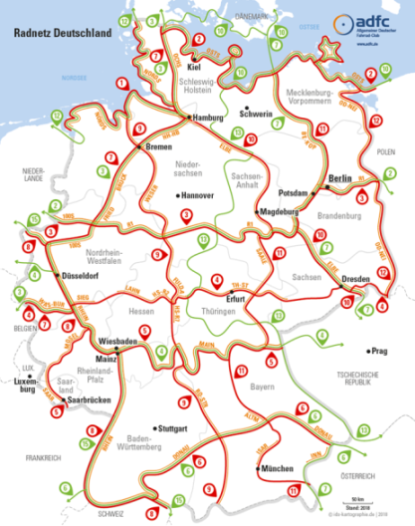





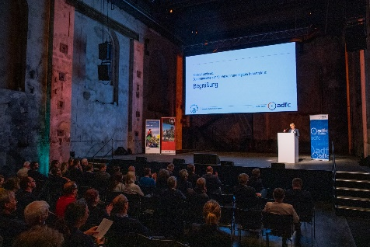



ADFC & Fahrradtourismus
Interessenvertretung
Fachliche Arbeit
Produkte & Services
Notes:
Der ADFC e. V. ist mit mehr als 240.000 Mitgliedern die größte Interessenvertretung von Radfahrenden in Deutschland und weltweit.
Er ist organisiert in 16 Landesverbänden und über 500 weiteren Gliederungen. Rund 11.000 Menschen engagieren sich ehrenamtlich im ADFC.
BGST Tourismusabteilung setzt sich auf bundes- und europäischer Ebene für den Radtourismus ein, z.B. durch Kooperation mit dem ECF, Einsatz für D-Routen, Mitarbeit in touristischen Verbänden und politische Vertretung
Setzt sich für mehr Qualität im touristischen Radverkehr ein, durch Klassifizierung von Qualitätsradrouten, Zertifizierung von RRR, fahrradfreundliche Beherbergungsbetriebe sowie tour. Marketing > DpR

Slide 10



ADFC tourismuspolitische Forderungen
Politische Verantwortung
Koordinierungsstellen bei Bund und Land: Austausch und Schnittstellen schaffen
Novelle der StVO
Infrastruktur
Radnetz Deutschland: Nationale Premiumrouten entwickeln
Intermodalität: Fahrradfreundliche Mobilitätsketten
Integrierte Freizeitwegenutzung: Intelligente Strukturen und Angebote
Forschung und Förderung
Marktforschung & Monitoring: Radtouristische Forschung finanzieren, z.B. Grundlagenuntersuchung wiederholen
Qualität in der Förderung: Förderrichtlinien um den Aspekt der Qualitätssicherung erweitern
Notes:
Politische Verantwortung
Koordinierungsstellen bei Bund und Land: Austausch und Schnittstellen schaffen
Koordinierende Verantwortung auch auf europäischer Ebene übernehmen oder finanzieren
Arbeitsgruppen auf Länderebene
Novelle der StVO: Das Ziel des ADFC: Straßenverkehrs-Ordnung (StVO) und das höherrangige Straßenverkehrsgesetz (StVG) müssen klimafreundliche Verkehrsarten stärken und Menschen besser schützen.
Infrastruktur
Radnetz Deutschland: Nationale Premiumrouten entwickeln
12 Premiumrouten: zentrale Achsen mit hochwertiger Infrastruktur
Notwendige Finanzierung nach 2028 sicherstellen
Einheitliche Qualitäts- und Wegweisungsstandards
Intermodalität: Fahrradfreundliche Mobilitätsketten
40 % der Radreisenden nutzen für die Anreise zum Startpunkt ihrer Radreise die Bahn/den ÖV (2021: 35%). 37 % nutzten sie für die Abreise (2021: 33 %).
Zur Steigerung der umweltfreundlichen Anreise mit der Bahn braucht es
eine deutlich höhere Anzahl von Fahrradstellplätzen
einen komfortablen Zugang zu den Fahrradabteilen
eine erleichterte Abstellmöglichkeit der Fahrräder in den Zügen
eine fahrradfreundliche und barrierefreie Gestaltung der Bahnhöfe
Wegweisungsstandards: Übernahme der FGSV-Wegweisung in die Straßenverkehrs-Ordnung (StVO)
einheitliches touristisches Radleitsystem: die Aufnahme der Radverkehrswegweisung nach dem FGSV-Merkblatt in die Straßenverkehrs-Ordnung (StVO).
Integrierte Freizeitwegenutzung: Intelligente Strukturen und Angebote statt Wegeverbot
zeitgemäßes Miteinander auf Basis gegenseitiger Anerkennung, Toleranz und Rücksichtnahme ein und lehnt pauschale Radfahr-Fahrverbote ab. Als Grundsatz gilt: Intelligente Besucherlenkung und Angebote statt pauschales Wegeverbot
Integrierte Freizeitwegenutzung in Einklang mit Natur und den unterschiedlichen Interessengruppen
Position in Erarbeitung, ADFC koordiniert und spricht mit anderen Verbänden
Forschung und Förderung
Marktforschung & Monitoring: Radtouristische Forschung finanzieren
Gesicherte, wissenschaftliche Erkenntnisse stärken die Position und Bedeutung des Radtourismus
geben Ländern und Kommunen Hilfestellung bei der Ableitung von Angeboten
erleichtern die Akquise und Sicherstellung von Mitteln für die Qualitätssicherung.
Qualität in der Förderung: Förderrichtlinien um den Aspekt der Qualitätssicherung erweitern
Förderinstrumente auf Bundes-, Länder- und Kommunalebene prüfen zu selten Vorhaben bzw. Maßnahmen zur Qualitätssicherung > langfristige Instandhaltung wird nicht mitgedacht/finanziert/koordiniert
Daher sollten Bund und Länder darauf hinwirken die Förderrichtlinien für radtouristische Projekte so zu formulieren, dass nach Abschluss der Förderung eine Qualitätssicherung/ein Qualitätsmanagement durchden Antragstellenden sichergestellt wird.
Open Data: Daten strukturieren und zentralisieren
Alltagsradverkehr und touristischer Radverkehr bedingen und beeinflussen sich gegenseitig. Akteur:innen, Prozesse und Projekte beider Radverkehrsarten gilt es zu verzahnen. Untersuchungen zu den Synergieeffekten beider Verkehre müssen initiiert und gefördert werden.
Fahrradtourismus ist eine Querschnittsaufgabe und muss auf Bundes- und Landesebene ressortübergreifend gedacht und geplant werden. Fahrradtourismus muss daher ein fester Bestandteil (inter-)ministeriellen Arbeitsgruppen werden.

Slide 11
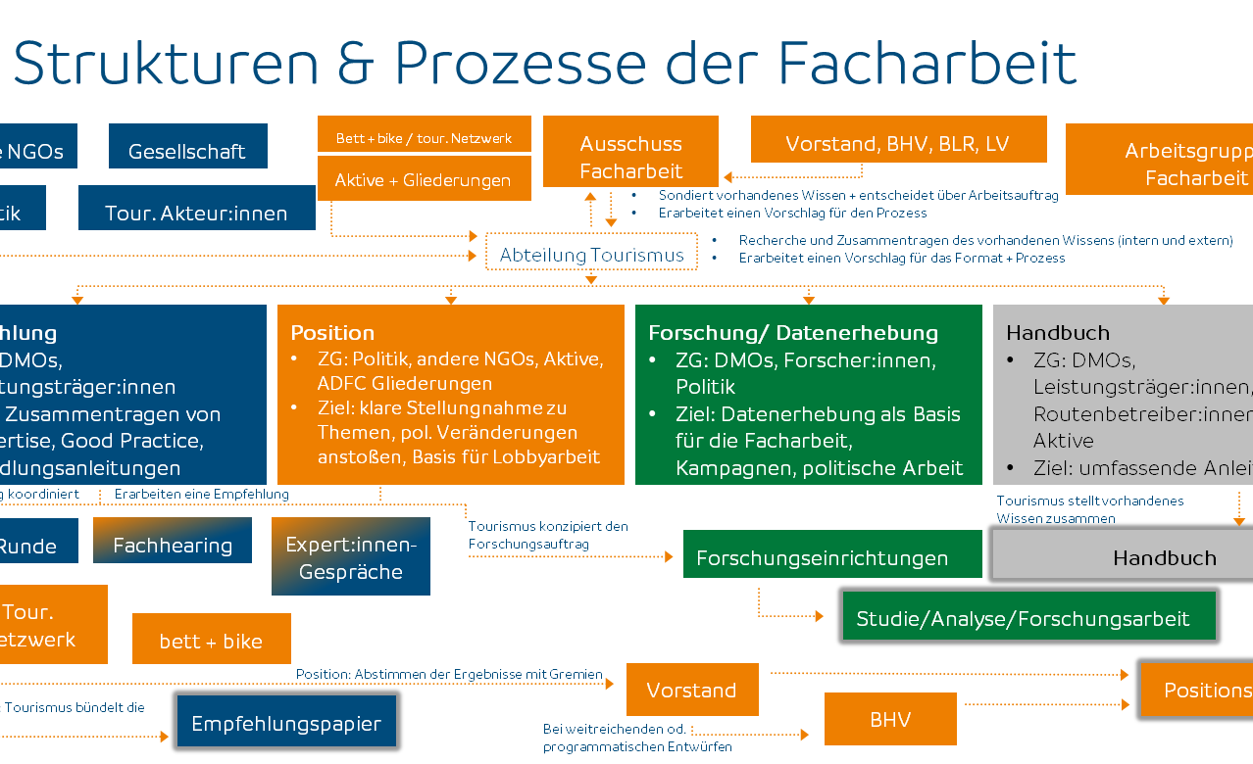
Facharbeit: Empfehlungen, Positionen
Generell
Erarbeitung von Empfehlungspapieren für Radtourismusakteur:innen innerhalb und außerhalb des ADFC
Positionspapiere für die politische Arbeit des ADFC
Beteiligung an Forschungsprojekten
Aktuelle Beispiele
2023 veröffentlicht: Fachpapier für kinderfreundliche Radangebote
2024 veröffentlicht: Positionspapier Radfahren und Naturschutz
Stellungnahme zur Novellierung des Bundeswaldgesetzes
2025: tourismuspolitische Forderungen des ADFC

Slide 12
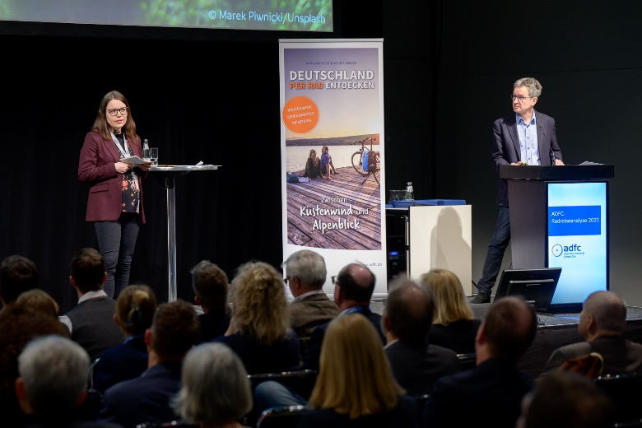
Facharbeit: Radreiseanalyse
umfassende Erhebung unter Radreisenden (2023: 16.000 Teilnehmer:innen)
Bundesweit, repräsentativ
Seit 1999 untersucht sie das Radreise- und Ausflugsverhalten der dt. Wohnbevölkerung ab 18 Jahren
Relaunch 2023 mit neuen Fragestellungen
ADFC-Aktivitäten im Radtourismus
12
11.04.2025

Slide 13

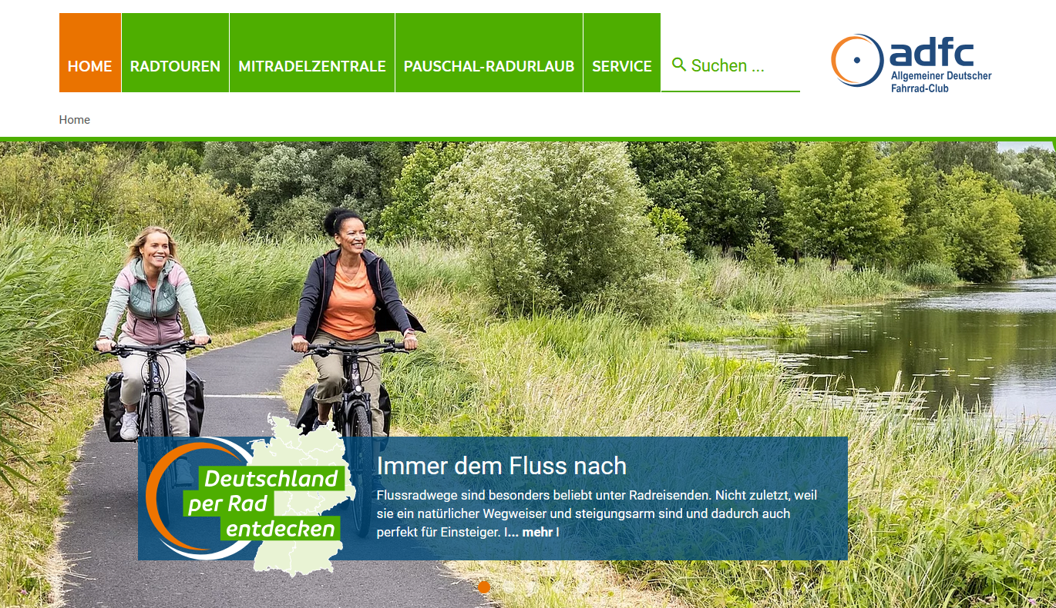

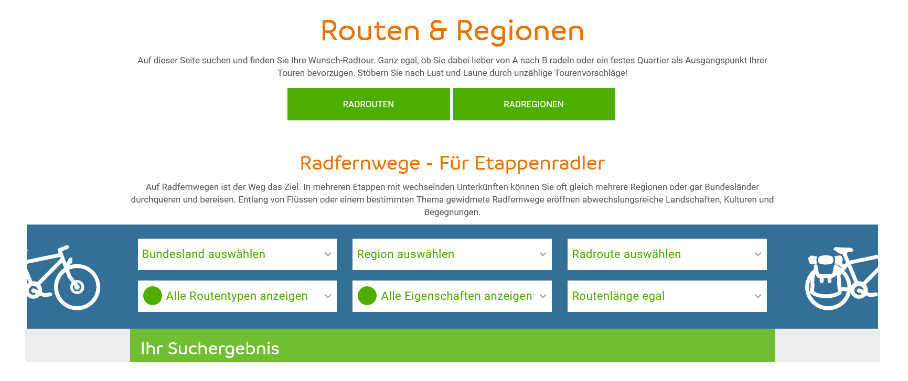
Kommunikation hochwertiger radtouristischer Angebote
Broschüre, E-Paper & Online Angebot „Deutschland per Rad entdecken“
www.adfc-radtourismus.de
Notes:
„Deutschland per Rad entdecken“ ist der beliebte Radurlaubsplaner des ADFC. Routen aus ganz Deutschland können sich bewerben und bei Erfüllung der entsprechenden Kriterien (Qualität und Teilnahmebeiträge)
in die Broschüre aufgenommen werden. Die Broschüre wird an die ADFC-Gliederungen verschickt und in deren Infoläden und auf Messen ausgelegt. Außerdem wird die Broschüre über namenhafte Kooperationspartner wie dem VSF und das BMVi (Verkehrsministerium) vertrieben.
„Deutschland per Rad entdecken“ dient als Inspiration und Informationsquelle für die nächste Radreise/Radroute/Region. Buchbare Pauschalangebote sind auch enthalten. Auf 52 Seiten befinden sich Informationen zu rund 30 Radfernwegen, 5 Radregionen und 3 Bundesländern und vier Tagestouren-Tipps.
Begleitet wird die Broschüre von einer eigenen Webseite www.deutschland-per-rad.de sowie einem E-Paper und einem eigenen Instagram-Channel.
Die Webseite bietet die Möglichkeit für Radurlauber:innen, Feedback zu den einzelnen Routen zu geben. Das Bestellformular ist ebenfalls online.

Slide 14
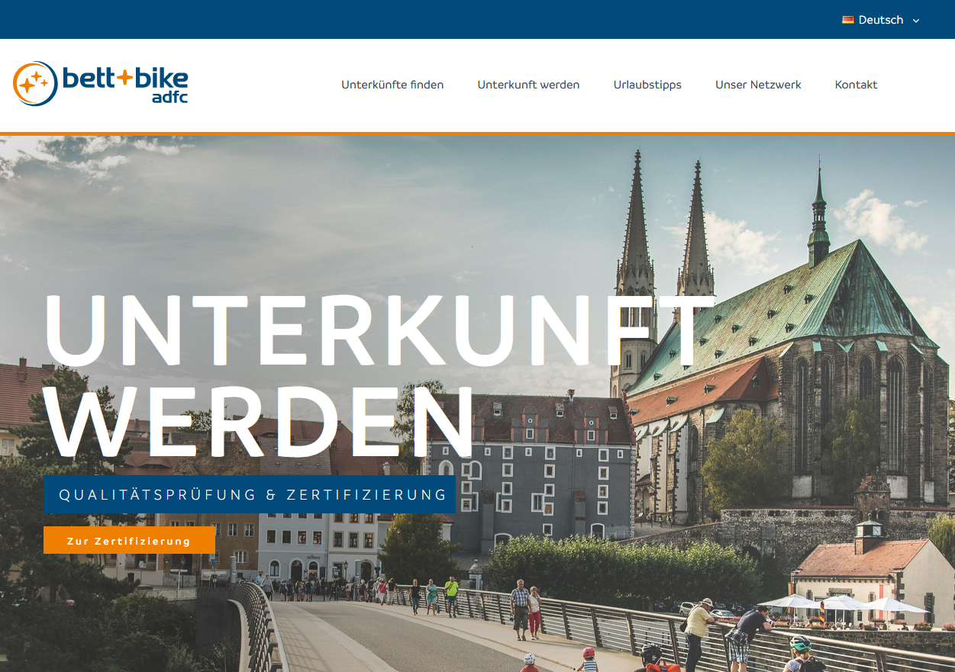
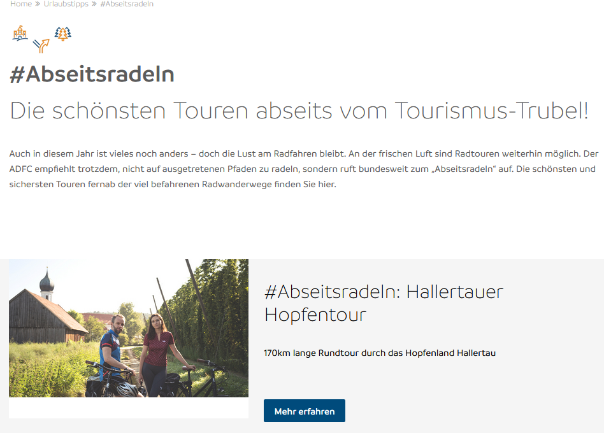
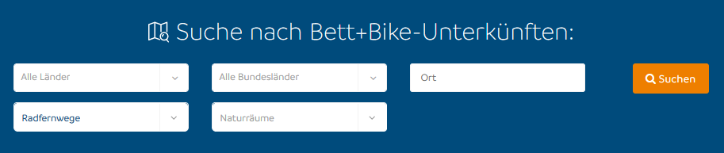
Bett+Bike Gastbetriebe
5.900 Gastbetriebe
in Deutschland, auch in Belgien, Dänemark, Luxemburg, Österreich, Schweiz und Italien (Südtirol)
Website (de/en)
Tipps zum Abseitsradeln
www.bettundbike.de
Notes:
Das Bett+Bike Netzwerk verkörpert das Angebot von fahrradfreundlichen Beherbergungsbetrieben in Deutschland und weiteren europäischen Ländern.
In 2015 wurde die (eigenständige) Bett+Bike Service GmbH vom ADFC Bundesverband und den ADFC Landesverbänden gegründet.
Seit 2024 ist Stephan Durant der Geschäftsführer der Bett+Bike Service GmbH.
Neben Hotels, Pensionen, Campingplätzen und Ferienwohnungen/-häuser können seit 2025 auch sportfreundliche Beherbergungsbetriebe zertifiziert werden.
Das Bett+Bike Netzwerk ist auch im Ausland gefragt. Mit den oben genannten Ländern existieren Kooperationen.
Bett+Bike ist in den sozialen Medien bei Facebook, Instagram und LinkedIn vertreten.
Auf der Webseite befinden sich auch Tourentipps zum #abseitsradeln.

Slide 15

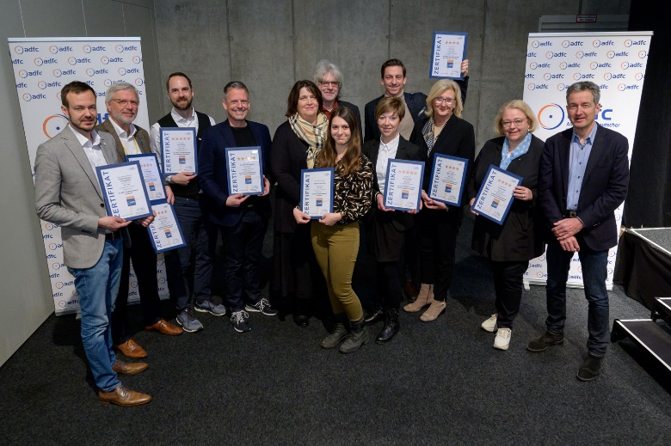


ADFC-Qualitätsradrouten und ADFC-RadReiseRegionen
Angebotsbewertung (Routen und begleitende Services)
Vor Ort-Bewertung aus Sicht der Radreisenden.
ADFC-Qualitätsradrouten: Klassifizierungssystem für Radfernwege mit Sternebewertungen
ADFC-RadReiseRegionen: Zertifikat für radtouristische Regionen
Auszeichnung
Bei Erfüllen der Standards, Auszeichnung und Erhalt eines werbewirksamen Siegels.
Qualitätsmanagement
Erhobener Daten dienen als Basis für das laufende Qualitätsmanagement.
Auszeichnung des Fulda-Radweg R1
© Dirk Michael Deckbar, Sebastian Schaffner

Slide 16
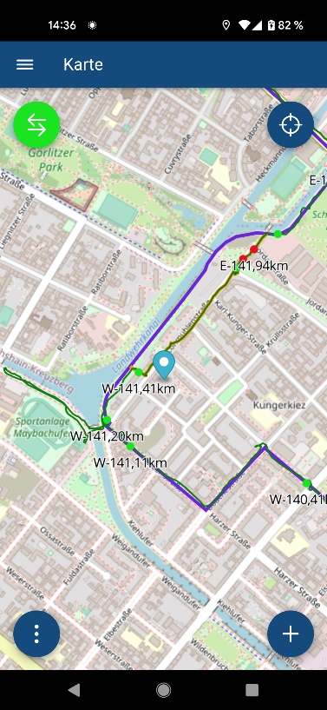
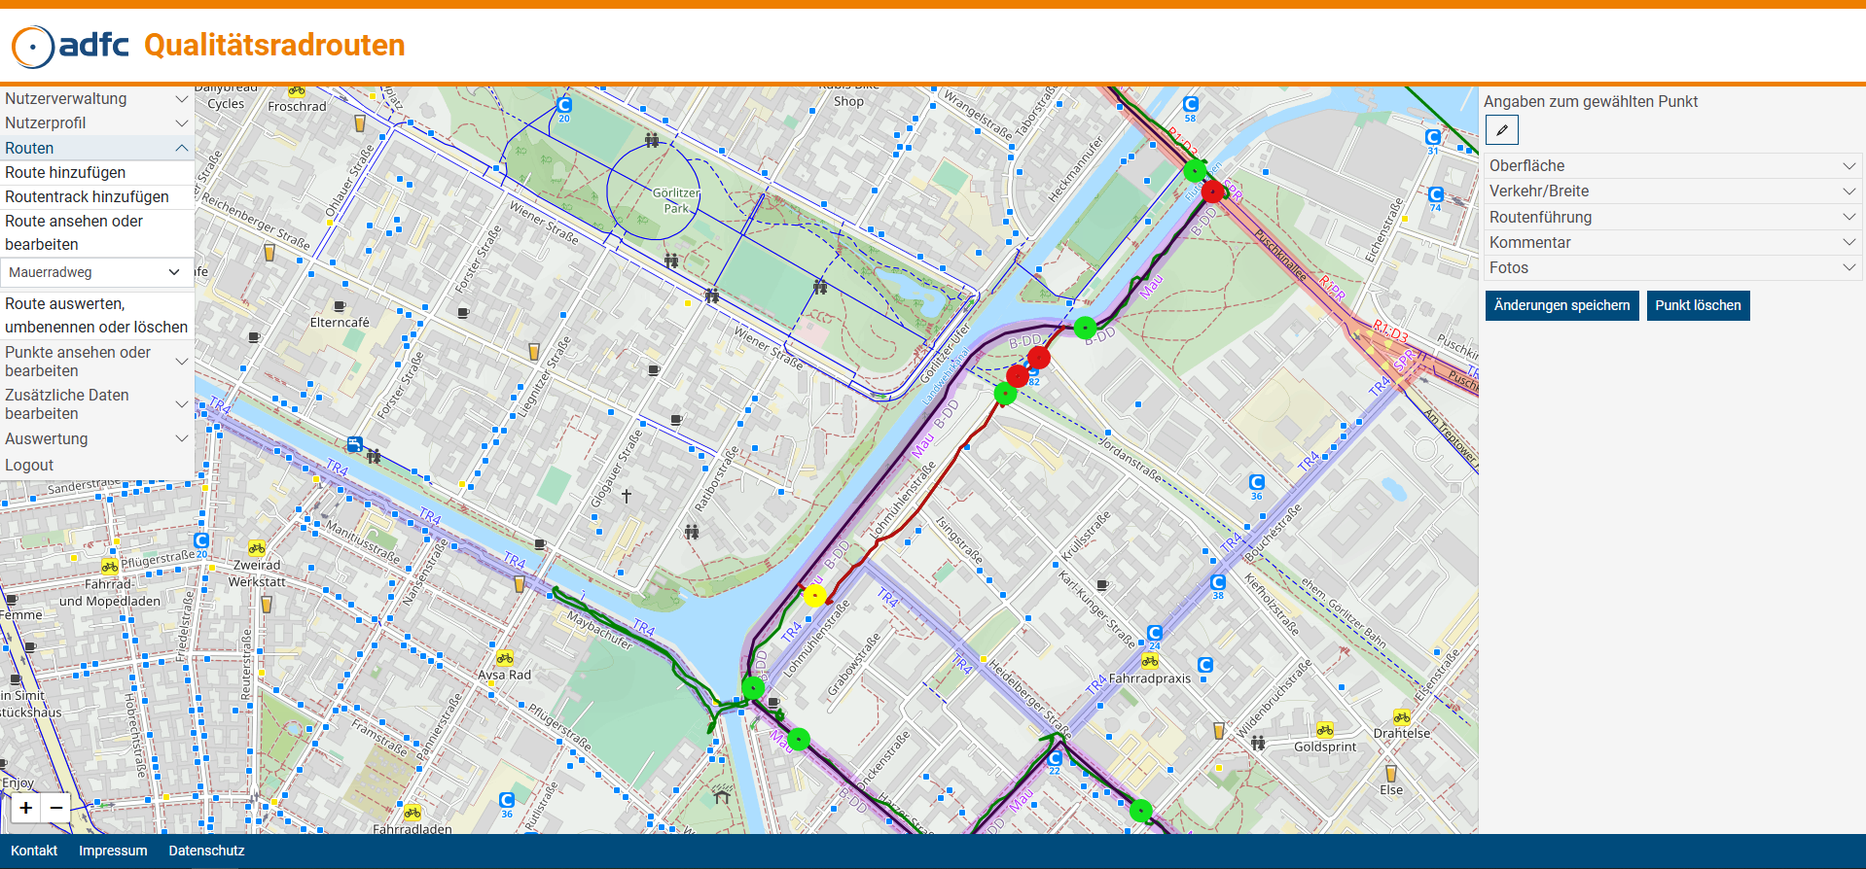
ADFC Routencheck

Slide 17
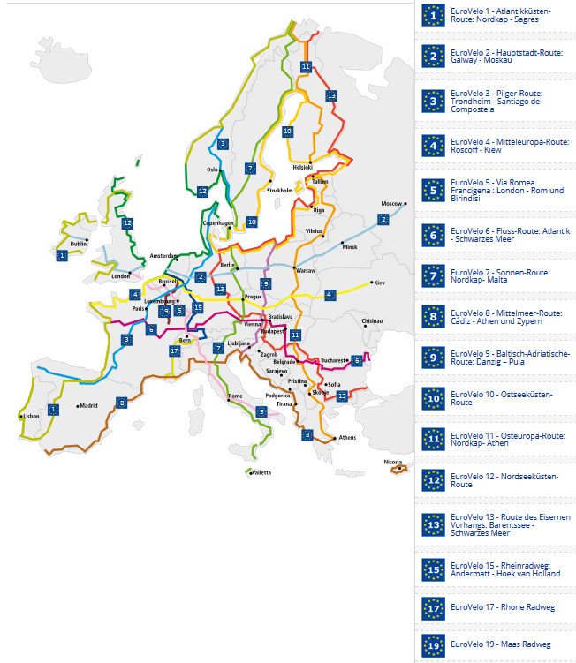

EuroVelo – ein europäisches Routennetz
  EuroVelo ist eine Initiative der European Cyclists‘ Federation (ECF) in Kooperation mit nationalen Partnern
  Das europäische Routennetz umfasst derzeit 17 Radfernwege, in 40 Ländern mit 92.280 km
  Ziel der Initiative ist die kontinuierliche Verbesserung der Infrastruktur auf europäischer Ebene
  10 EuroVelo-Routen verlaufen auf den D-Routen durch Deutschland
  ADFC und BALM gemeinsam als als »National EuroVelo Coordinatcenter NECC«

Slide 18


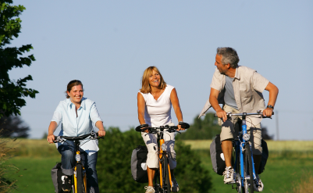
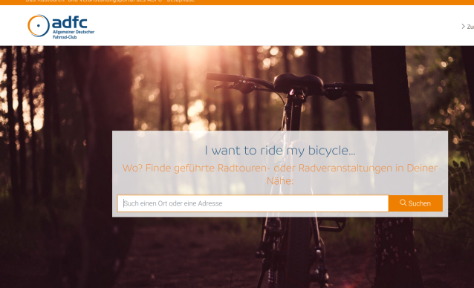
Eine starke Gemeinschaft
ADFC Mitradelzentrale – radeln in guter Gesellschaft
ADFC-Dachgeber: von Radfahrenden für Radfahrende
ADFC-Radtouren- und Veranstaltungsportal
ADFC-TourGuide Ausbildung
© Marcus Gloger
Notes:
Die Mitradelzentrale ermöglicht Radbegeisterten die passende Begleitung für die nächste Tour oder Radreise zu finden. Sie können auch selbst eine Anzeige aufgeben.
ADFC Dachgeber
Verzeichnis von Radfahrern für Radfahrer
Beherbergung auf Grundlage des Gegenseitigkeitsprinzips
rund 3.500 Adressen mit 18.300 kostenfreien Schlafplätzen
Tourguide: Zertifikat ADFC-TourGuide zur Professionalisierung und Standardisierung der
Qualität der Radtourenleiterausbildung

Slide 19
Dienstleistungen

Slide 20

Fahrradfreundlicher Arbeitgeber
20
  Beratung und Zertifizierung
  Europaweit einheitliche Kriterien
  Kostenfreies Handbuch
  Auszeichnung in Bronze, Silber oder Gold
  3 Jahre gültig
  Aktuell: 340 Arbeitgeber mit über 300.000 Mitarbeitenden
Notes:
20
Das EU-weite Siegel „Zertifizierter Fahrradfreundlicher Arbeitgeber“ wird in Deutschland exklusiv vom Allgemeinen Deutschen Fahrrad-Club (ADFC) vergeben.
Vorgespräch – Audit – Bericht + Empfehlungen - Siegel

Slide 21

Fahrradfreundlicher Arbeitgeber
21
  Netzwerk
  Projektleitung – Sara Tsudome
  23 Auditor:innen
  Landesverbände und Gliederungen vor Ort
  AOK, JobRad, Stadt Essen, Land Hessen
  https://www.fahrradfreundlicher-arbeitgeber.de/
Notes:
21

Slide 22
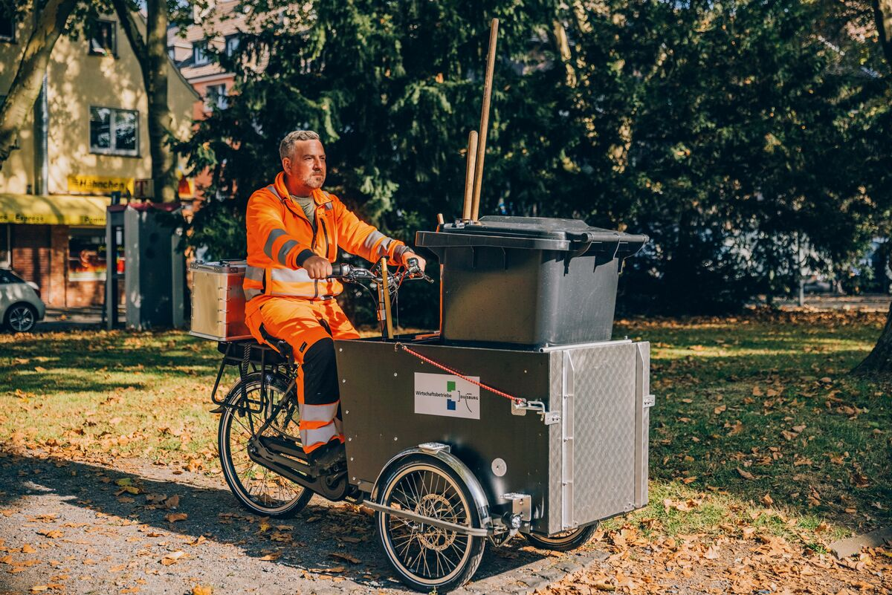
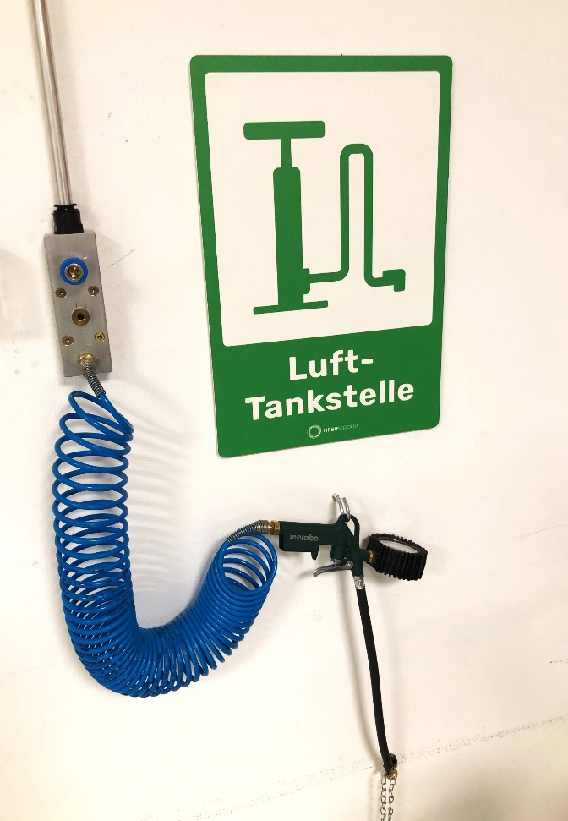

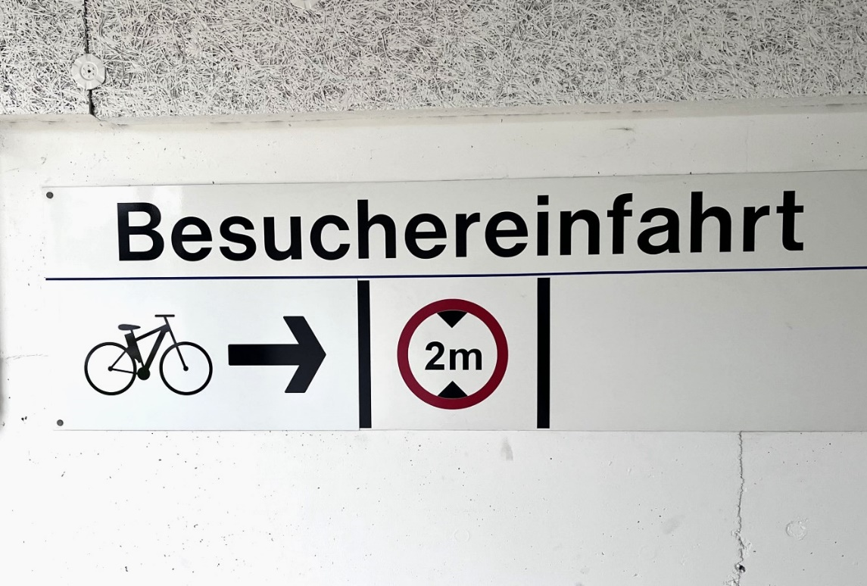
Fahrradfreundlicher Arbeitgeber
22
  Beispiele aus zertifizierten Betrieben
Notes:
22

Slide 23

ADFC-Radspaß – Fahrsicherheitstrainings
23
  Aktuell in Abstimmung…
  BHV-Beschluss, zentrale Angebote zu schaffen
  LV Baden-Württemberg und Bayern führen ihre Konzepte zusammen
  Rheinland-Pfalz – Förderprojekt für 4 Jahre
  Ausbildungsangebote in Q2/2024
  To Do: Handbuch, Website, Konzept Train-the-Trainer, Material, Einbettung in Akademie
Notes:
23

Slide 24
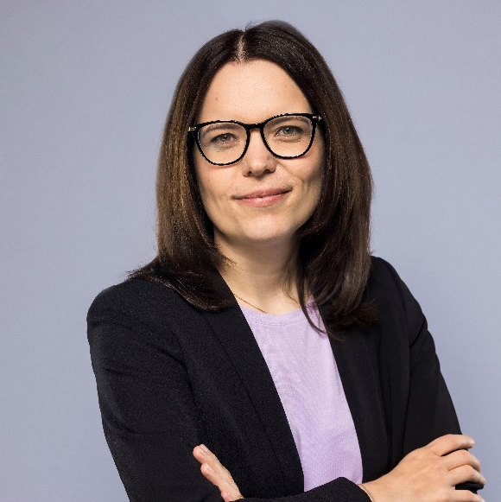
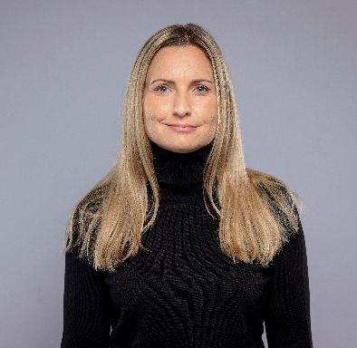

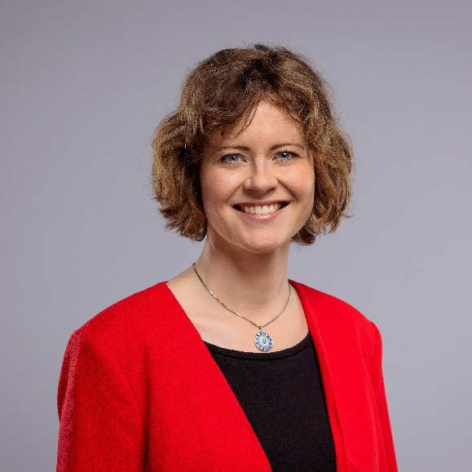
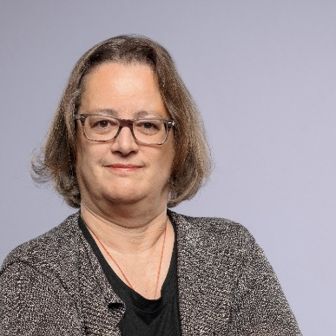
Team Tourismus & Dienstleistungen
Louise Böhler
Leitung Tourismus & Dienstleistungen
ADFC-Bundesgeschäftsstelle
louise.boehler@adfc.de
030-209 14 98-59
Annemarie Zirkel
Projektleiterin Tourismus ADFC-Bundesgeschäftsstelle
annemarie.zirkel@adfc.de
030-209 14 98-68
Michael Maier
Tourismusreferent
ADFC-Bundesgeschäftsstelle
michael.maier@adfc.de
030-209 14 98-485
Konstanze Meyer
Tourismusreferentin
ADFC-Bundesgeschäftsstelle
konstanze.meyer@adfc.de
030-209 14 98-479
Sara Tsudome
Projektleiterin FFA/FST
ADFC-Bundesgeschäftsstelle
sara.tsudome@adfc.de
+49 (0) 171 86 43 124

